Slide 1

5-мавзу. Картошкани аҳамияти, эртаги ҳамда кечки картошка етиштириш технологияси .

Slide 2
Режа:
1. Аҳамияти, келиб чиқиши ва тарқалиши
2. Биологик хусусиятлари.
3. Навлари.
4. Эртаги ва кечки картошка етиштириш технологияси

Slide 3
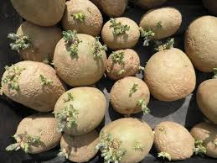
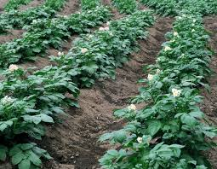
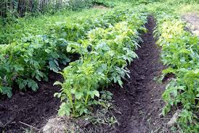
Аҳамияти.
Картошка – озиқ овқат, ем-хашак ва техник аҳамиятга эга универсал экиндир. У дунё деҳқончилигида майдони бўйича буғдой, шоли, маккажўхоридан кейинги ўринда, аҳамияти жиҳатдан эса иккинчи ўринда туради. Шунинг учун ҳақли равишда иккинчи нон деб юритилади. Туганак биокимёвий таркиби 75 % сув ва 25 % қуруқ моддадан иборат. Қуруқ модданинг 70-80 % и крахмал бўлиб, туганакда унинг миқдори 13-20 %, оқсил-2-3 %, клетчатка-1 %, мой-0,2-0,3 %, шакар-1 %, кул 0,8-1,0 % ни ташкил этади.

Slide 4
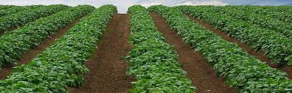
Ўсимлик палаги, меваси, яшил рангга кирган туганакларда заҳарли глюкоалкалоид-соланин ҳосил қилади. Унинг миқдори 0,02 миллиграмм фоиз ёки 100 грамм туганакда 20 миллиграммдан ошса, одам ва ҳайвонлар учун заҳарлидир. Картошка туганаги қайнатилганда соланин миқдори анча камаяди. Уруғликка мўлжалланган туганакларда соланиннинг ҳосил бўлиши фойдали. Чунки уларни экишгача касаллик-зараркунандалар зарарлантира олмайди. Картошка чорва моллари учун яхши ширали озиқа ҳисобланади. Унинг 100 кг туганагида 29,5, палагида эса 8,5 озиқ бирлиги мавжуд. Бир гектардан олинган 150 ц туганак ва 80 ц палак ҳосили 5500 озиқ бирлигига тенгдир. Чорва молларига картошка туганаклари хомлигича, силосланган ёки буғланган, палаги эса силосланган ҳолда берилади.

Slide 5
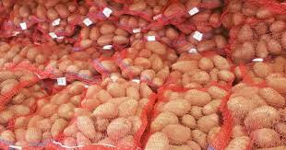
Келиб чиқиши ва тарқалиши.
Картошканинг ватани Жанубий Америка (Перу, Чили, Чилоэ ороли ва бошқалар) ҳисобланади. Чунки, Анд тоғлари ва Тинч океани соҳилларида бу экиннинг ҳозир ҳам кўплаб ёввойи, ярим ёввойи турлари ўсади. Академик С.М.Букасов, С.В.Юзепчукларнинг 1925-1932 йиллардаги Марказий ва Жанубий Америкага сафарлари туфайли картошканинг бой генофонди тўпланди.
Профессор Л.Е.Горбатенконинг таъкидлашича, ҳозирги вақтда картошканинг 211 та тури маълум. Америкадан (Чилидан) картошка 16 аср ўрталарида Испанияга келтирилиб, ундан Европанинг бошқа мамла-катлари Италия, Франция, Голландия кабиларга тарқалган. Россияга картошканинг келтирилиши Пётр I номи билан боғлиқ бўлиб, 17 аср охирларида Голландиядан Камчатка, Аляскага олиб келинган. Бироқ у 19 аср ўрталарида бизда кенг тарқалди.

Slide 6
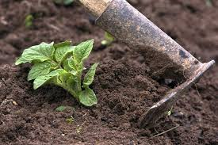
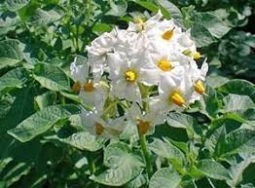
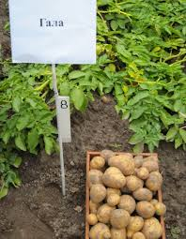
Биологик хусусиятлари.
Картошка юмшоқ иқлим ўсимлиги. Лекин ўзининг пластиклиги (мосланувчанлиги) туфайли турли тупроқ-иқлим шароитларида ўстирилиб, муттасил мўл ва сифатли ҳосил олинмоқда.
Картошка ўсимлиги ўсиш ва ривожланишида униб чиқиш, шоналаш, гуллаш, палак сарғайиш ва пишиш фазаларини ўтайди. Ўсимликнинг бутун шахсий ривожланиш жараёнини шартли равишда 3 даврга бўлиш мумкин:
1.Униб чиқишдан гуллашгача бўлган давр. Бунда асосан палак жадал ўсади, шаклланади, туганак ҳосил бўлиш эса жуда кам бўлиб бошланади.
2.Гуллашдан палак сарғайишгача бўлган давр. Бу туганакларнинг энг жадал ўсиш ва шаклланиши билан характерланади.
3. Палак сарғайишдан унинг табиий қуриши туганак пишишигача бўлган давр. Бу даврда туганак ўсиши давом этади, лекин иккинчи даврга нисбатан суст боради.

Slide 7
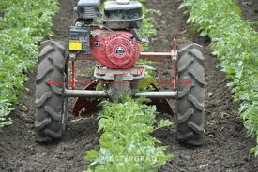
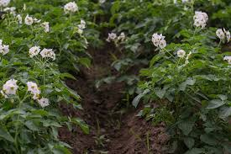
Энг муҳими иккинчи давр ҳисобланиб, 65-75 % туганак ҳосили шаклланади. Шунинг учун бу даврда барча тадбирлар ўсимлик ўсиш ва ривожланиши, туганак шаклланиши учун қулай шароит яратишга қаратилмоғи шарт. Шундагина ҳар суткада гектарда 2,5-3 тонна ҳосил тўпланиши мумкин. Кейинги даврларда бу кўрсаткич гектарига 0,3-1,0 тоннани ташкил этиб, кескин камаяди.

Slide 8
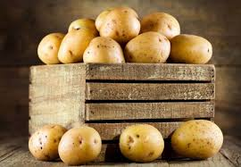
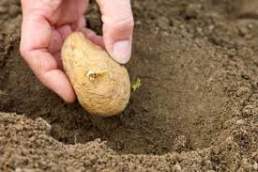
Ҳароратга муносабати.
Картошка нисбатан паст ҳарорат ўсимлигидир. Туганакларнинг нишлаши ва кўкариши ҳарорат 5-60С дан юқори бўлганда бошланади. Кўкариб чиқаётган ва чиққан ўсимликларнинг тез илдиз ҳосил қилиши учун ҳарорат 70С дан пасаймаслиги лозим. Шунинг учун картошка туганаклари тупроқ 10 см қатлами 7-80С исиганда экилади. Ҳарорат 18-200С бўлганда ўсимликлар тез кўкариб чиқади.
Нишлатилмаган уруғлик туганаклар экилганда униб чиқиш экилганнинг 20-25-куни, уруғлик туганаклар нишлатилиб экилганда эса 6-11 кун олдин кўкариб чиқади. Экилгандан униб чиқишгача ҳароратнинг 10-120С гача пасайиши кўкаришни 5-6 кунга узайтиради. Картошка уруғлик туганаклари униб чиқиш учун 240-3000С фойдали ҳарорат йиғиндисини талаб этади.

Slide 9
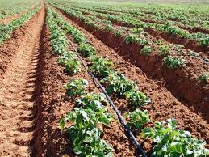
Палак паст ҳароратга таъсирчан. Агар ҳарорат минус 1-20С га пасайиб, 5-6 соат давом этса, у нобуд бўлади. Ана шундай қисқа муддатли совуқдан зарарланган ёш ўсимликларнинг регенерация (қайта тикланиш) қобилияти юқори бўлади. Бундай ўсимликли майдонлар дарҳол қатор ораси ишланиб, азотли ўғитлар билан озиқлантирилиб суғорилса етарли. Картошканинг яхши гуллаши ва мева тугиши учун қулай ҳарорат 18-210С. Юқори ҳароратда гул ва ғунчалар тўкилиб кетади, 27-290С да эса гуллаш тўхтайди.

Slide 10
Ёруғликка муносабати.
Картошка ёруғсевар ўсимлик. Ёруғлик етишмаса, палакларнинг ўсиши, гуллаши, туганак пайдо бўлиши сусайиб, ҳосилдорлик жиддий камаяди. Бироқ ёз ойлари республикамизда қуёшнинг ерга кучли даражада нур сочиши (инсоляцияси) ўсимликнинг ўсиш ва ҳосил тўплашига салбий таъсир этади. Картошка бир гектар майдонида 40-50 минг квадрат метр барг сатҳи шакллантирадиган экиш қалинлиги энг қулай ҳисобланади.
Чунки, шу барг сатҳи шакллангандагина ўсимлик ёруғлик билан етарлича таъминланиб, қуёш радиациясидан тўлиқ фойдаланади ва ундаги барча ҳаётий жараёнлар фаол ўтади.

Slide 11
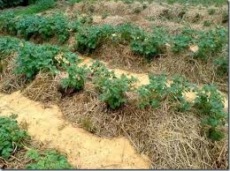
Намга муносабати.
Картошка тупроқ ва ҳаво намлигига талабчан. Ўсимликнинг ўсиш ва ривожланиш фазаларида намга бўлган талабчанлиги турлича. Бу албатта унинг биокимёвий таркиби (70-85 % гача сув), морфологик тузилиши, кўп миқдорда биомасса ҳосил қилиши, барг сатҳини шакллантириши ва илдиз системасининг нисбатан юза жойлашиши билан боғлиқ. Картошканинг транспирация коэффициенти 630-700 га тенг.

Slide 12
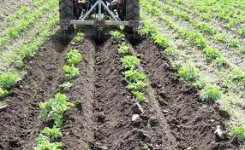
Картошка қурғоқчиликка ҳам нисбатан чидамли ўсимлик.
Қурғоқчилик бошланиши билан транспирация ва фотосинтез жараёни сусаяди, ўсимлик ўсиш ва туганак тугишдан тўхтайди, лекин нобуд бўлмайди. Қурғоқчилик ўтгач, картошканинг туганак тугиши ва унинг ўсиши тикланади, лекин ҳосилдорлик сезиларли равишда камаяди.

Slide 13
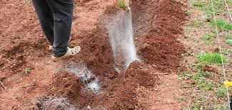
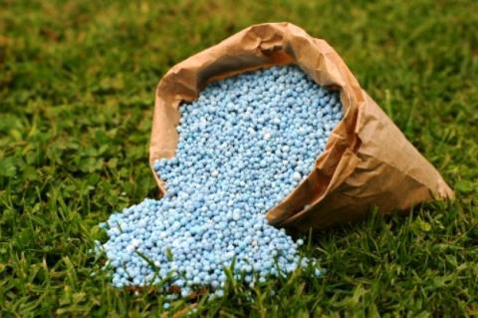
Озиқ элементларга муносабати
Картошка тупроқдаги озиқ элементларга талабчан ўсимлик. Бу унинг биологик хусусиятлари, кўп миқдорда биомасса тўплаши ва нисбатан илдиз системасининг кучсиз ривожланганлиги билан боғлиқ. Ўртача ҳар 100 центнер (10 тонна) картошка ҳосили ўзи билан 50 кг азот, 20 кг фосфор, 90 кг калий олиб чиқади.
Озиқ элементларни ердан олиб чиқиш бўйича картошка, лавлаги ва баъзи техника ҳамда сабзавот экинларини ҳисобга олмаганда, кўпчилик экинлардан устун туради. Картошканинг озиқ элементларга талаби ўсув даврида тупроқ-иқлим шароитларига, агротехник даражасига, тупроқ унумдорлигига, навга ва ҳосилдан фойдаланиш йўналишига қараб турлича ўзгаради. Бошқа экинлардан фарқли ўлароқ, картошка ривожланишининг бошланғич даврларида озиқ моддаларга талабини уруғлик она туганакдан олиб қондиради. Ўсимлик кўкариб, илдиз системасини етарли ривожлантиргач ҳам уруғлик она туганак озиқ моддаларидан фойдаланади.

Slide 14
Эртаги картошка етиштириш технологияси
№ т/р | Экиш муддати | Мульчалаш усули | Навлар бўйича ҳосилдорлик, т/га
 |  |  | С а н т э | Л и к а р и я | Қ у в о н ч - 16/56 м
1. | 10-13.02 | Мульчасиз (назорат) | 25,3 | 22,8 | 23,1
2. |  | Гўнг | 28,0 | 26,1 | 26,3
3. |  | Қалин плёнка | 32,9 | 30,4 | 31,5
4. |  | Чигит плёнка | 31,6 | 29,7 | 30,8
5. | 25-28.02 | Мульчасиз (назорат) | 23,1 | 21,5 | 22,0
6. |  | Гўнг | 26,4 | 23,9 | 24,1
7. |  | Қалин плёнка | 30,0 | 28,0 | 28,8
8. |  | Чигит плёнка | 29,1 | 27,4 | 28,0
9. | 12-15.03 (ст.) | Мульчасиз (назорат) | 19,6 | 19,0 | 19,2
10. |  | Гўнг | 22,3 | 20,8 | 20,6
11. |  | Қалин плёнка | 26,7 | 23,4 | 24,4
12. |  | Чигит плёнка | 25,0 | 23,1 | 24,0

Slide 15
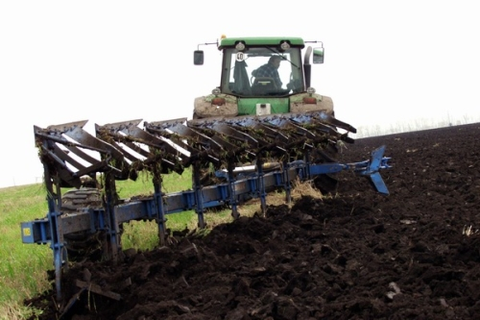
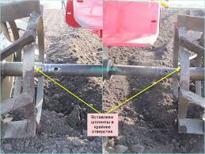
Ер танлаш ва тайёрлаш.
Эртаги картошка учун полиз, пиёз, карам, кечки бодринг, сабзи ва дуккакли-дон экинларидан бўшаган ерлар энг яхши бўлиб, юқори ҳосил беради. Лекин, шуни айтиш керакки, эртаги картошкани, тамаки, помидор, бойимжон, қалампир каби итузумдошлар оиласига мансуб экинлардан кейин экиш мутлақо мумкин эмас. Биринчи йил бузилган бедапояга ҳам эртаги картошка экиш тавсия этилмайди. Чунки, бу вақтда беда илдизи чириб улгурмайди.

Slide 16
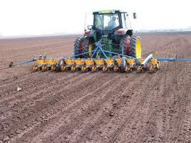
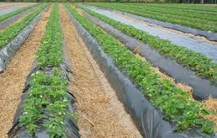
Эртаги картошка енгил қумоқли механик таркибига эга ўтлоқ, ўтлоқ-бўз тупроқларда, дарё ён бағри участкаларида, тоғли ва тоғолди зоналарида яхши ўсиб, юқори ҳосил беради. Шунинг учун бундай майдонлар эртаги картошка экиш учун кузда гектарига 20-30 т ярим чириган гўнг, 250-300 кг аммофос ва 160-200 кг калий сульфат ёки калий тузи солиниб, 28-30 см чуқурликда шудгорланади. Ерни шудгорлаш учун ДТ-75 М ёки Т-4А тракторига осилган ёки тиркалган ПН-3-35, ПН-4-35, ПЯ-3-35, ПД-3(4)-35 маркали плуглардан фойдаланилади.

Slide 17
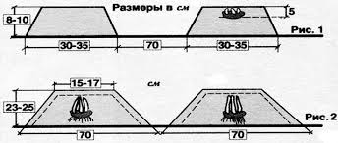
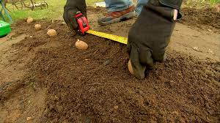
Экиш олдидан уруғлик туганакларни нишлатиш, экиш усули ва муддати.
Юқоридаги тартибда уруғлик туганаклар тайёрлангач, экиш ол­дидан 20-25 кун давомида ёруғ ҳам иссиқ (12-15 даражали) хоналарда 2-3 қатлам қалинликда ёйилиб нишлатилади. Натижада яшил, бақувват 0,5-1,0 сантиметр узунликдаги ўсимталар ҳосил қилади. Уруғликни ана шундай нишлатиб экиш мўл ҳосил олишга қаратилган муҳим тадбир бўлиб, натижада картошка ҳосили 18-25 фоизгача ошиб, 10-12 кун эрта пишиб етилади. Шунга қарамасдан бу тадбир картошка етиштирувчи хўжаликларда ҳар йили етарли даражада ўтказилмайди. Нишлатилган туганаклар ўсимтаси синмаслик учун далаларга қаттиқ идишларга (яшик ва саватларга) солиб юборилади.

Slide 18
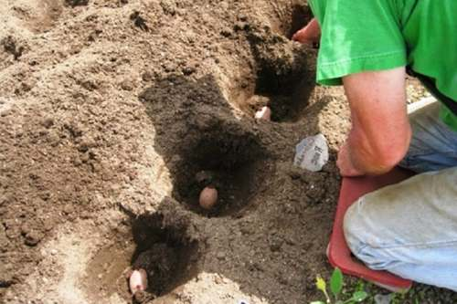
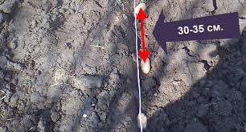
Тажрибамизнинг кўрсатишича, тезпишар картошка навлари эртаги муддатда тупроқ 10 сантиметр қатлам ҳарорати 6-7 даражага кўтарилгач экилгани маъқул.
Бу муддат республикамиз текислик зонасида жойлашган хўжаликларда 10 февралдан 15 мартгача, тоғолди минтақаларда эса 10-25 мартларгача тўғри келади.
Картошка бундан кеч экилганда қиш ва баҳорда тупроқда тўпланган намдан яхши фойдалана олмайди. Шу туфайли унинг кўклаб кетиши қийинлашади, экин суст ривожланади, туганакларнинг пайдо бўлиши ёзнинг иссиқ палласига чўзилиб кетади. Эртаги картошкани экиш эрта баҳорда қишлоқ хўжалик техникалари далага кириш мумкин куниёқ бошлаш талаб қилинади. Эртаги картошка экиш кечиктирилган ҳар бир баҳорнинг куни- ҳосилдорликни бир фоиз камайишига олиб келади.

Slide 19
Экиш билан биргаликда йиллик азотли ўғит нормасининг 20 фоизи, фосфорли ўғитларнинг қолган ҳамма нормаси солинади. Юқорида кўрсатилган сажалка бўлмаган хўжаликларда картошкани турли культиваторлар ёрдамида қатор орасини 70 сантиметр қилиб, 8-10 сантиметр чуқурликда чизиб, қўлда туганакларни эгат ичига қўйиб, яна культиватор (окучник) ёрдамида уни пуштадан 10-2 сантиметр чуқурликда юритиб, уруғлик картошкани кўмиш мумкин.
Эртаги картошкадан барвақт ҳосил етиштиришда пушта олиб устига экиш энг истиқболли усул ҳисобланади. Бунинг учун қатор оралари 70 ёки 90 сантиметр қилиниб, 18-25 сантиметр чуқурликда эгатлар кузда ёки эрта баҳорда олинади.

Slide 20
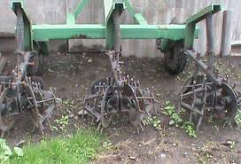
Экинни парвариш қилиш.
Эртаги картошка одатда 20-25 кундан кейин кўкариб чиқади. Бу вақт ичида экинни бегона ўт босиб кетади, баҳорги ёғингарчиликлар туфайли тупроқ зичлашиб қатқалоқлашади. Натижада энди уна бошлаган уруғлик туганак ётган тупроқнинг ҳаво ва иссиқлик режими ёмонлашади. Бунга йўл қўймаслик учун эртаги картошканинг биринчи ва асосий парвариши униб чиққунгача ерни 1-2 марта бороналаш ҳисобланади. Картошка БС-2, БСН-4 маркали тўрсимон бороналар ёки зиг-¬заг борона ёрдамида кўндалангига ишланади. Бу билан тупроқнинг ҳаво ва сув режими яхшиланади, майсаларнинг қийғос униб чиқиши учун қулай шароит таъминланади, қатқалоқ ва бегона ўсимликлар анча йўқотилади.

Slide 21
Эртаги картошка Зарафшон навини суғориш технологияси элементларининг ҳосилдорликка таъсири (эгат чуқурлиги-20 см)
№ | Тажриба вариантлари |  | Ҳосилдорлик, ц/га | Шу жумладан товар ҳосил |  | Бир гектардан олинадиган туганаклар сони, минг дона
 | Суғориш эгатлари узунлиги, м | Эгатдаги сув оқими, л/сек. |  | ц/га | % | жами | уруғлик
1 | 180 | 0,30 | 231,2 | 213,2 | 92,2 | 597,5 | 312,3
2 | –/–/– | 0,20 | 235,0 | 217,6 | 92,6 | 631,5 | 373,5
3 | –/–/– | 0,15 | 219,8 | 201,3 | 91,6 | 611,1 | 339,5
4 | –/–/– | 0,10 | 198,7 | 181,0 | 91,1 | 570,4 | 305,6
5 | 120 | 0,30 | 225,2 | 209,7 | 93,1 | 631,5 | 346,3
6 | –/–/– | 0,20 | 231,7 | 216,9 | 93,6 | 638,3 | 373,5
7 | –/–/– | 0,15 | 236,1 | 222,2 | 94,1 | 672,2 | 400,6
8 | –/–/– | 0,10 | 214,1 | 199,1 | 93,0 | 631,5 | 339,5
9 | 60 | 0,30 | 217,0 | 201,4 | 92,8 | 658,6 | 353,1
10 | –/–/– | 0,20 | 220,7 | 205,5 | 93,1 | 679,0 | 359,9
11 | –/–/– | 0,15 | 223,0 | 209,4 | 93,9 | 692,6 | 380,2
12 | –/–/– | 0,10 | 237,1 | 223,4 | 94,2 | 706,2 | 407,4

Slide 22
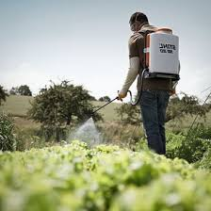
Колорадо қўнғизи ва унга қарши курашиш.
Кейинги йилларда картошка пайкалларида бу зараркунанданинг кенг тарқалганлиги барча хўжаликларда етиштирилган ҳосилга сезиларли зарар келтирмоқда.
Унга қарши курашда: агротехник чоралар чидамли навлар (Бе-лорусский ранний, Детскосельский, Огонёк, Зарафшон, Невский, Гатчинский, Темп, Бардошли-3 кабилар) экиш, шудгорни сифатли ўтказиш, ўтмишдош экинни тўғри танлаш, ўғитлаш, озиқлантиришнинг илмий системасига амал қилиш, қатор ораларини ўз вақтида юмшатиб туриш, суғоришни кечиктирмаслик, эрта экиш (айниқса эртаги картошка колорадо қўнғизи чиққунча пишиб улгуради), палакни ҳосил ковлаш олдидан ўриб ташлаш кабилар киради. Кимёвий усулда эса амбуш (0,2 л/га), цимбуш (0,2 л/га), децис (0,3 л/га), каратэ (0,6 л/га), Фьюре (0,15-0,2 л/га), Регент (0,02-0,03 кг/га), Адонис (0,12-0,15 л/га), Моспилан (0,020-0,025 кг/га) ва бошқа препаратлар қўнғизлар тупроқдан қишлаб чиқиши биланоқ 400-500 л ишчи эритма тайёрланиб пуркагичлар ёрдамида сепилади. Зарур бўлса 2-2,5 ҳафтадан сўнг қайта дорилаш ўтказилади. Ҳосилни йиғиштиришга 20-30 кун қолганда кимёвий препаратлар билан қарши курашиш тўхтатилади.

Slide 23

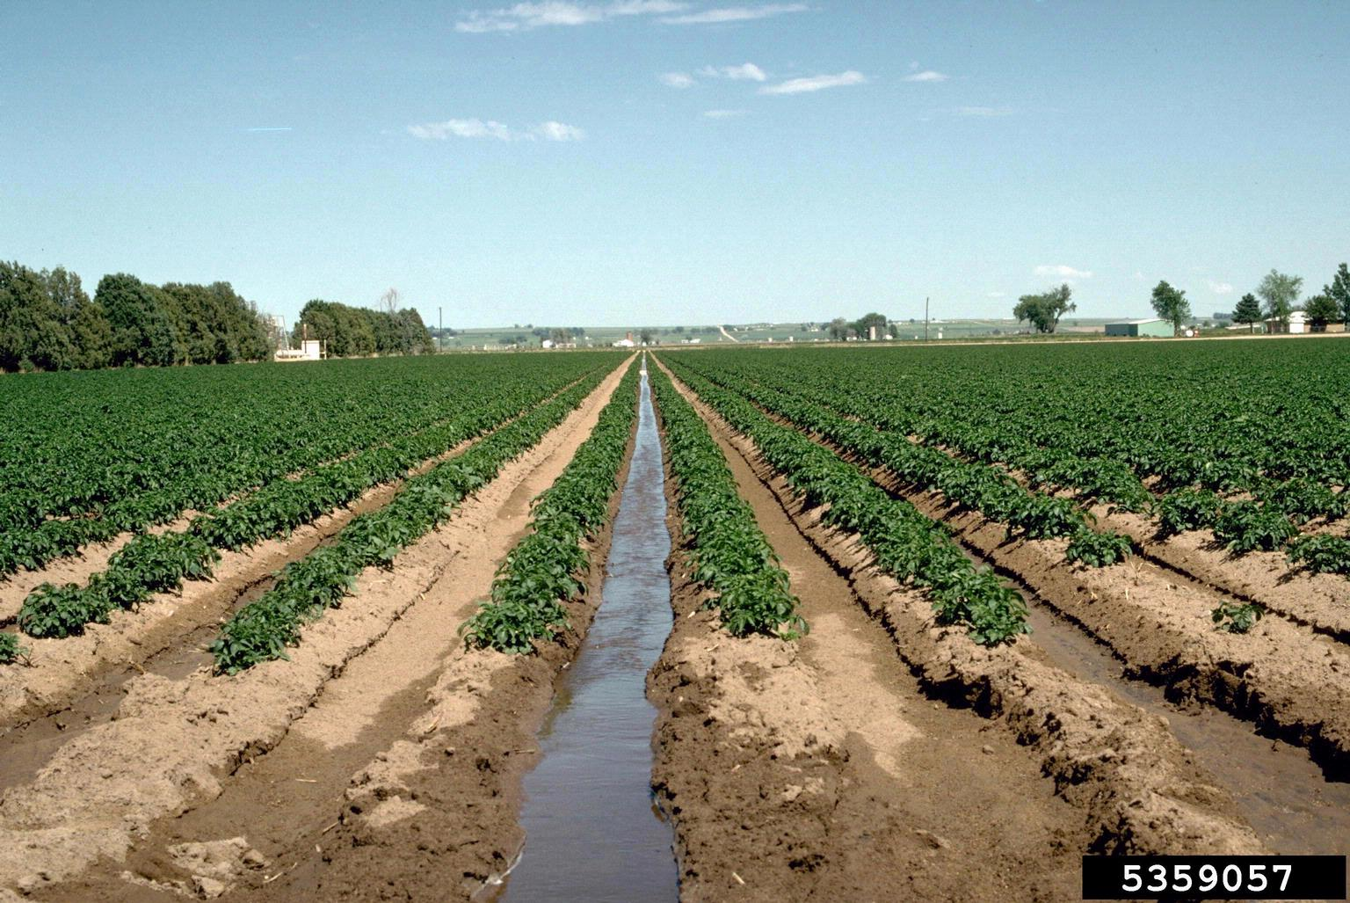
Суғориш
Эртаги картошка экилгандан униб чиқишгача ёғингарчиликлар туфайли намлик етарли бўлгани учун қўшимча суғоришни, талаб этмайди. Униб чиққандан гуллашгача 1-2 марта суғорилади. Гуллашдан пишишгача эса 4-6 марта суғорилади ва тупроқ намлиги 75-85 % да сақланади. Суғориш орасидаги давр дастлабки суғориш вақтларида, кун салқин бўлгани учун ҳар 8-10 кунда, кейинчалик эса ҳар 6-7 кунда намиқтириб суғориб турилади.
Эртаги картошкани хўжаликларда қўлланилиб келинаётган 5 марта 0-1-4 суғориш схемасига нисбатан 8 марта 1-2-5 схемада суғориш ҳосилдорликни 24-27 фоизгача оширади

Slide 24
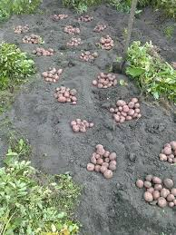
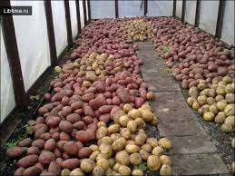
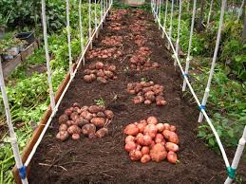
Йиғиш.
Пишиб етилган эртаги картошка палаклари сарғаяди ва туганакларида қаттиқ, сидирилмайдиган пўст ҳосил бўлади. Эртаги картошка асосан июнь-июль ойларида пишиб етилади. Ҳосилни эрта ёки кеч йиғиштириш уни миқдори ва сифатига салбий таъсир этади.
Кеч йиғиштириб олинганда, туганаклар сўлиб вазнини йўқотади, офтоб уриб чирийди, турли ҳашаротлар зарарлайди.
Шунинг учун эртаги картошкани ўз вақтида йиғиштириб олишни ташкил қилиш керак. Шу билан суғориладиган ердан такрор самарали фойдаланишга имкон яратилади. Картошка ҳосилини йиғиштириб олиш учун турли элеватор типдаги икки қаторли кар­тошка ковловчи машиналар (КТН-1А, КТН-2, КТН-2А ва ҳ.к.) қўлланилади. Ковлаш олди картошканинг сарғайган палаги тракторга тиркаб ишлатиладиган пичан ўриш машиналари (КИР-1,5А) ёрдамида йиғиштириб олинади. Ковлаб олинган картошка ҳосили тегишли жойларга жўнатилиши лозим.

Slide 25
ЭЪТИБОРИНГИЗ
УЧУН
РАХМАТ !

